Slide 1
La gestión del conocimiento y el talento desde la perspectiva de las cadenas globales de valor
Ponente:
Lic. Guadalupe Chávez Barraza, UABC

Slide 2
Fundamentos que encaminan el éxito y la supervivencia de las organizaciones
Innovación
Los productos exitosos a nivel internacional pueden atribuir su éxito al precio, la calidad, el diseño o una amplia red comercial y una sólida estrategia publicitaria. Sin embargo, estos productos competitivos son posibles gracias a las innovaciones. –Escorsa y Valls (2003)
Tecnología
Empresa
Producto

Slide 3
Una empresa tiene dos grandes objetivos; uno, generar riquezas, y segundo seguir generando riqueza.
Según Nieto la empresa tiene dos caminos serios: gestión de conocimientos y el de la innovación empresarial, camino que, es una forma inédita para la gestión de conocimiento (Nieto, 2010).

Slide 4
¿Cuál es el factor fundamental para incrementar el desarrollo económico?
Las IES (Instituciones de Educación Superior) son las principales generadoras de conocimiento y agentes clave para llevar a cabo la formación de capital humano altamente especializado.

Slide 5
Las cadenas globales de valor

Slide 6
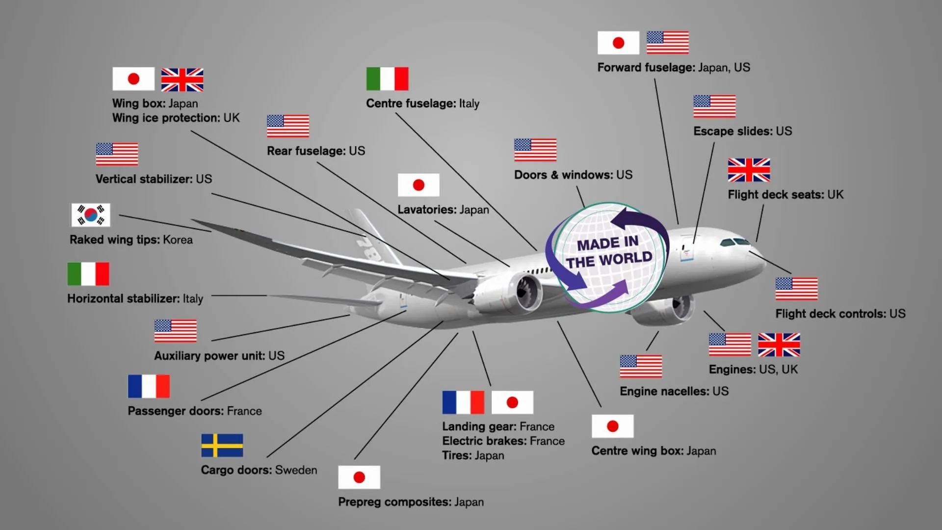
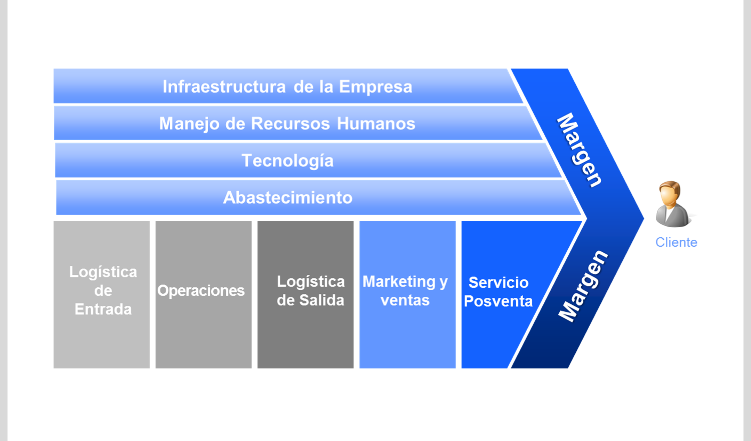
En 2020, el origen de las importaciones de mercancías de la industria de los dispositivos médicos fue principalmente Estados Unidos de América (60.7%) y China (12.0%), ambos acumularon el 72.7% del total.
(INEGI 2022)
Baja California- Esta entidad federativa es considerada la capital de los dispositivos médicos en América del Norte, lo cual convierte a Baja California en un atractivo centro de operaciones a nivel mundial.
Corporativo de Desarrollo Económico de Tijuana (EDC, 2022).

Slide 8
El clúster de dispositivos médicos de Tijuana, B.C
50 % de la producción a nivel nacional
Mas de 70 mil empleos
tasa de crecimiento del 9% anual
79 plantas dedicadas a la manufactura
Sexto exportador
Desarrollo Económico de Tijuana (EDC, 2022)

Slide 9
¡GRACIAS!

